Slide 1
神经元
x
wx+b
y
线性加权
激活函数
输入
输出

Slide 2
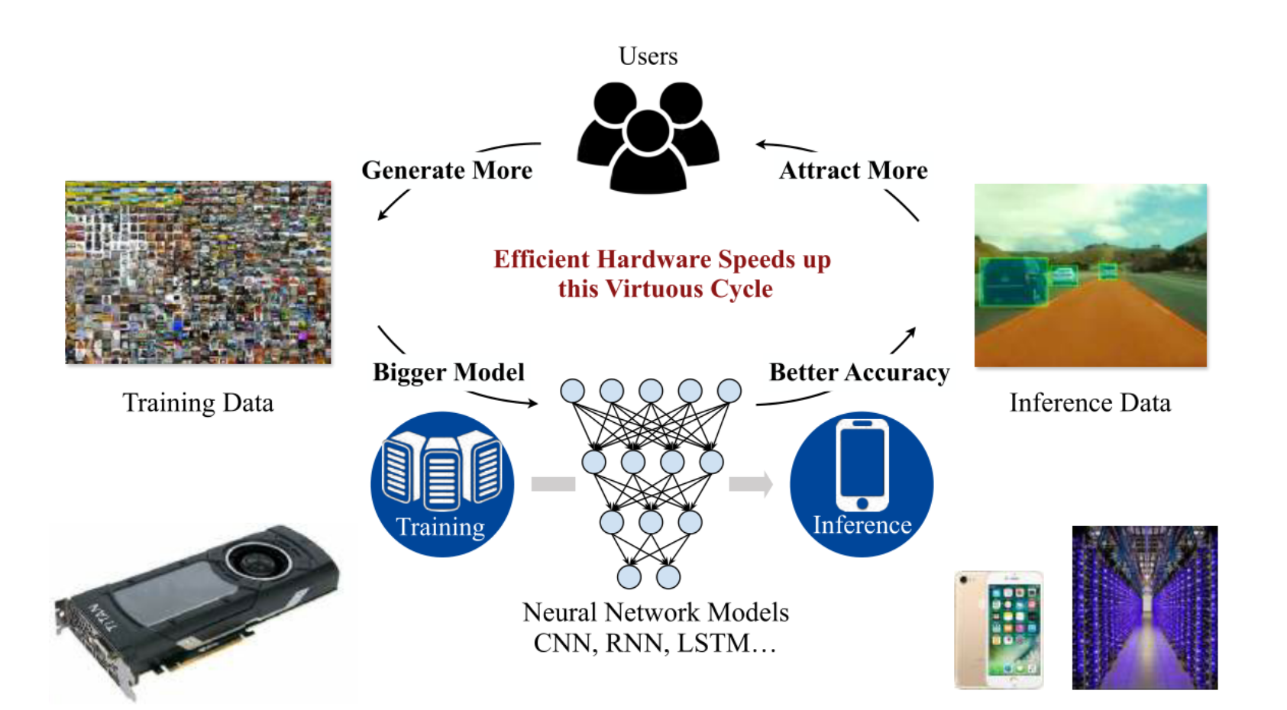
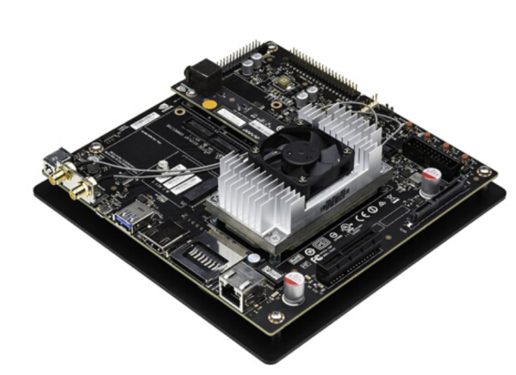
优化
反馈
训练
推理
训练数据
推理数据
训练硬件
推理硬件

Slide 3
